Slide 1

CERTIFICATION
Améliorer l’efficacité de sa TPE à l’aide de l’IA
Nom – Prénom – Intitulé du projet/structure

Slide 2

INFOS IMPORTANTES :
Ceci est un support proposé pour que vous puissiez synthétiser le contenu de votre dossier complet.
Vous êtes libre de créer votre propre support de présentation mais tous les contenus doivent être abordés.
Les slides avec un titre rouge sont des exemples pour vous aider à comprendre les attendus.
Vous disposerez de 10 minutes pour présenter ce document, suivies de 10 minutes de Q/R avec le jury.
Ne soyez pas trop exhaustif, ce support oral vient appuyer des éléments qui doivent être plus détaillés dans votre rendu écrit.
Illustrez vos contenus, créez un support aéré, harmonisez les polices.

Slide 3
COMPOSANTES DU PROJET
Détaillez ici les composantes de votre TPE ainsi que vos objectifs mesurables d’amélioration. Préciser les contraintes et risques ainsi que le plan de déploiement
Indicateur | Avant | Aprés visé | Moyen de mesure

Slide 4
COMPOSANTES DU PROJET
La TPE fictive « L’Atelier Vert » est une entreprise artisanale de 2 personnes spécialisée dans la fabrication et la vente de cosmétiques naturels.
Elle commercialise ses produits via un site e-commerce et communique principalement sur Instagram.
L’entreprise souhaite améliorer son efficacité opérationnelle et sa communication grâce à l’intelligence artificielle, sans recruter ni augmenter sa charge de travail.
Objectifs d’amélioration
Réduire le temps consacré aux tâches répétitives.
Améliorer la qualité et la cohérence des contenus de communication.
Faciliter l’analyse des retours clients.
Optimiser certains processus simples.
Contraintes
Budget limité.
Peu de connaissance technique.
Respect du RGPD et vigilance sur les données clients.

Slide 5
OPPORTUNITÉS D'APPLICATION
Décrivez ici les opportunités identifiées :
opportunités
justifications
adaptations possibles
éléments éthiques
impact sur l'environnement et bonnes pratiques

Slide 6
OPPORTUNITÉS D'APPLICATION
Opportunités d’application de l’IA | Justifications (optimisation attendue) | Adaptations possibles (accessibilité) | Cadre éthique et réglementaire (RGPD) | Impact environnemental & bonnes pratiques
Génération de contenus de communication (posts réseaux sociaux, descriptions produits) | Réduction du temps de rédaction et amélioration de la cohérence des contenus | Structuration claire des textes, reformulation simplifiée, langage accessible | Relecture humaine systématique, absence de données personnelles injectées | Limiter le nombre de générations, réutilisation des contenus
Synthèse des avis et messages clients | Facilitation de l’analyse de données qualitatives dispersées | Synthèse textuelle claire, hiérarchisation des informations | Anonymisation des données, utilisation de données non sensibles | Usage ponctuel ciblé, suppression des données après analyse
Aide à la préparation de réponses aux emails clients | Gain de temps sur des réponses récurrentes | Modèles de réponses structurés et adaptables | Validation humaine avant envoi, protection des données clients | Automatisations limitées aux besoins réels

Slide 7
OPPORTUNITÉS D'APPLICATION
Autre exemple de tableau
Opportunité | Problème | Ce qu’elle améliore | Indicateur visés | Risques | Décision

Slide 8
CONTENUS GÉNÉRÉS
Présentez ici les contenus générés et leur prompt
Au moins 2 contenus différents (articles, visuels, vidéos, supports interactifs, emails…) sont attendus

Slide 9
CONTENUS GÉNÉRÉS
Contenu n°1 – Contenu de communication externe
Type de contenu : Post réseaux sociaux (Instagram)
Objectif : Promouvoir un produit de la TPE.
Outil IA utilisé : IA générative de texte.
Prompt (exemple) :
« Rédige un post Instagram court et professionnel pour présenter un savon artisanal naturel. Ton authentique, public sensible aux produits écologiques. »
Apport de l’IA :
Gain de temps dans la rédaction
Amélioration de la qualité rédactionnelle
Accessibilité :
Texte structuré et clair
Possibilité de reformulation simplifiée
Rôle de l’humain :
Relecture, ajustement du ton et validation finale

Slide 10
CONTENUS GÉNÉRÉS
Contenu généré n°1
🌿 Nouveau à l’Atelier Vert 🌿
Nous venons de créer un savon artisanal fabriqué à partir d’ingrédients naturels, sans colorant ni parfum artificiel.
Conçu à la main dans notre atelier, il respecte votre peau tout en limitant son impact sur l’environnement.
Une fabrication locale, simple et responsable, pensée pour un usage quotidien.
Disponible dès maintenant sur notre site.
(Le contenu est ensuite relu et ajusté par la dirigeante avant publication.)

Slide 11
CONTENUS GÉNÉRÉS
Contenu n°2 – Contenu de communication interne
Type de contenu : Email client (réponse type)
Objectif : Répondre plus efficacement aux questions récurrentes des clients.
Outil IA utilisé : IA générative de texte.
Prompt (exemple) :
« Rédige une réponse email claire et professionnelle à un client demandant des informations sur la livraison et les délais. »
Apport de l’IA :
Harmonisation des réponses
Réduction du temps de traitement
Accessibilité :
Langage simple et structuré
Rôle de l’humain :
Validation systématique avant envoi

Slide 12
CONTENUS GÉNÉRÉS
Contenu généré n°2
Bonjour,
Merci pour votre message et pour l’intérêt que vous portez à nos produits.
Les commandes sont préparées sous 48 heures ouvrées. La livraison s’effectue ensuite sous 3 à 5 jours ouvrés selon le mode d’expédition choisi.
Vous recevrez un email de confirmation avec un numéro de suivi dès l’envoi de votre commande.
N’hésitez pas à nous recontacter si vous avez d’autres questions.
Cordialement, L’équipe de l’Atelier Vert
(Cette réponse est utilisée comme base et validée avant chaque envoi.)

Slide 13
SYNTHESE
Présentez ici la synthèse générée avec l’IA et les données initiales.

Slide 14
SYNTHESE
Données initiales
Avis clients issus du site e-commerce.
Messages clients reçus par email.
Usage de l’IA
Génération d’une synthèse des retours clients.
Identification des points forts récurrents et des attentes.
Apport
Facilitation du traitement de données qualitatives.
Aide à la prise de décision.
Analyse complétée par un regard humain.
Instructions à configurer dans l’outil IA
Ne pas reformuler les données mais de les analyser.
Demande de :
classer les retours par thèmes,
distinguer points positifs et axes d’amélioration,
produire une synthèse courte et structurée.
limiter la longueur de la réponse pour éviter la surinterprétation.

Slide 15
SYNTHESE
Synthèse produite :
Les retours clients mettent en avant une forte satisfaction concernant la qualité des produits, leur caractère naturel et la fabrication artisanale.
Les principaux points positifs concernent la douceur des savons, leur odeur agréable et l’emballage soigné.
Les axes d’amélioration identifiés portent principalement sur les délais de livraison et le besoin de davantage d’informations sur la composition des produits.
Ces éléments confirment l’intérêt des clients pour une offre responsable, tout en soulignant des pistes d’optimisation sur la logistique et la communication produit.

Slide 16
AUTOMATISATION
Présentez ici l’automatisation de tâche ou de workflow réalisée via une technologie IA dédiée.

Slide 17
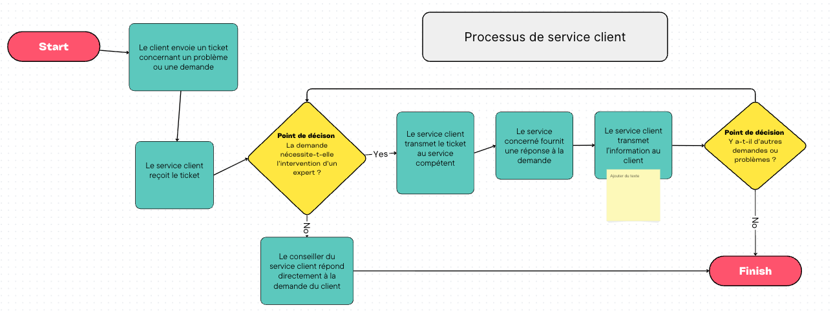
AUTOMATISATION

